Slide 1










TRƯỜNG TIỂU HỌC PHÚC LỢI
CHÀO MỪNG CÁC THẦY, CÔ GIÁO VÀ CÁC EM
ĐẾN VỚI TIẾT HỌC
MÔN: HOẠT ĐỘNG TRẢI NGHIỆM 1

Slide 2
CHỦ ĐỀ 4
AN TOÀN CHO EM
Bài 8:
An toàn khi vui chơi
( tiết 2)

Slide 3
KHỞI ĐỘNG

Slide 4
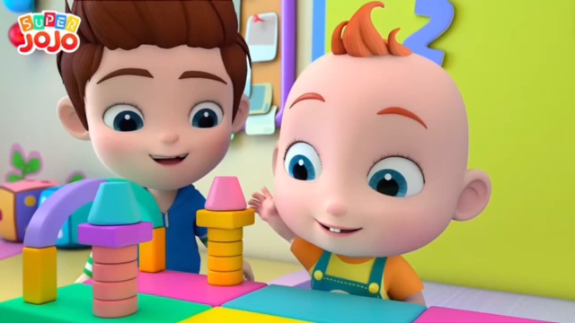

Slide 5
HOẠT ĐỘNG 3:
THỰC HÀNH

Slide 6

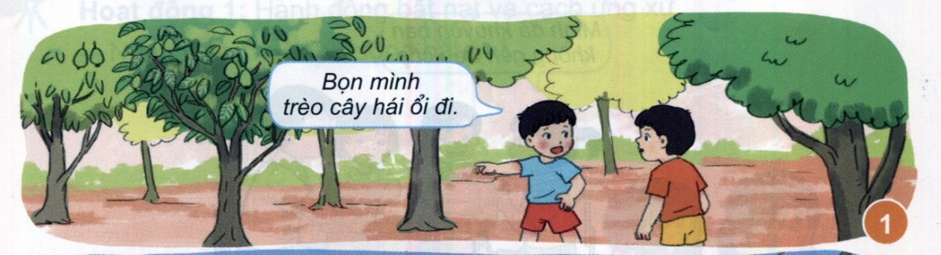
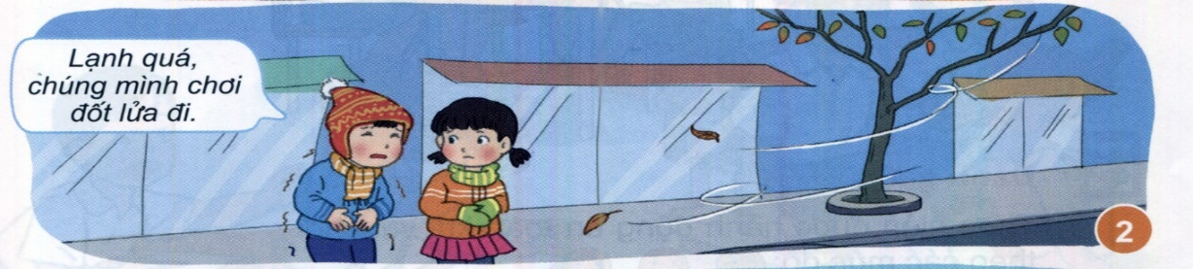
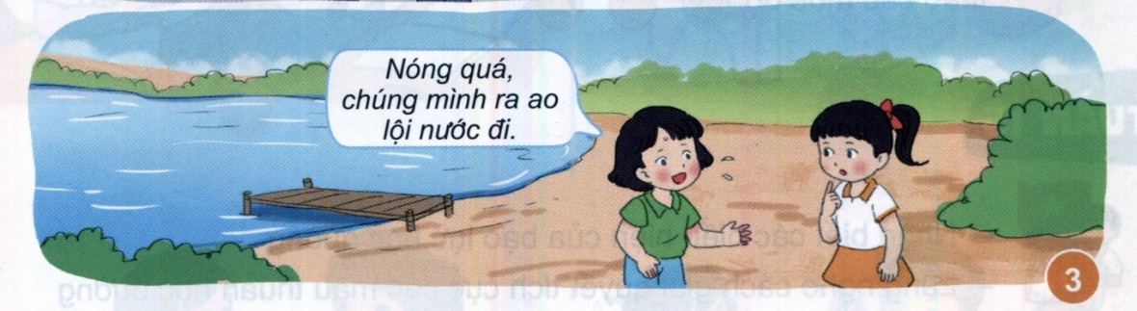
Hoạt động 3
Đưa ra lời khuyên phù hợp với các tình huống trong tranh

Slide 7

Tình huống 1:

Slide 8
Tình huống 1:

Slide 10
Tình huống 2:

Slide 11
Tình huống 3:

Slide 13
HOẠT ĐỘNG 4
VẬN DỤNG

Slide 14

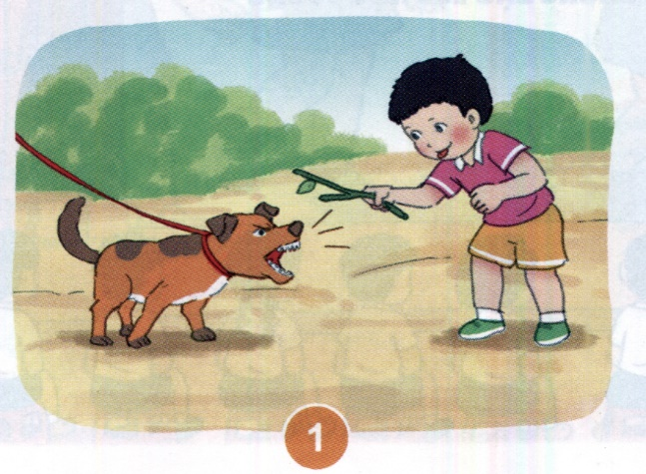
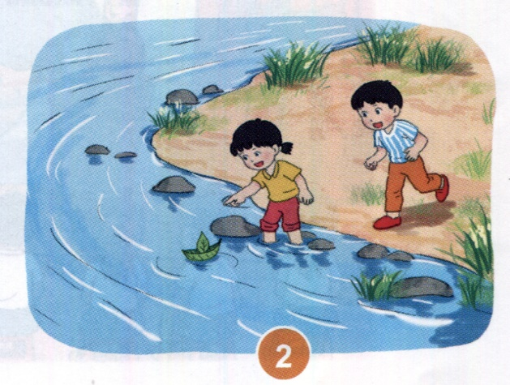
Hoạt động 4
Không tham gia các trò chơi nguy hiểm hằng ngày

Slide 15
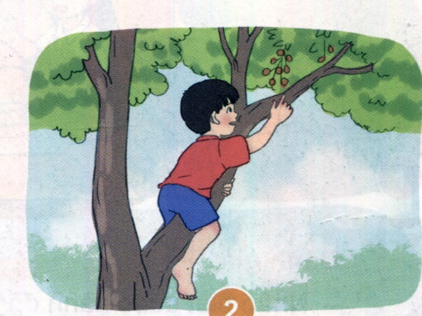
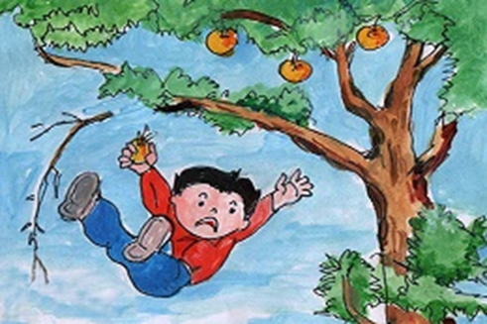
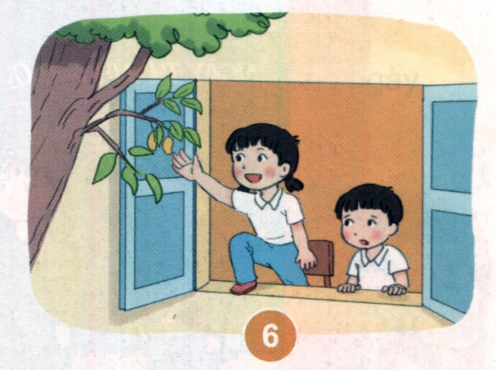
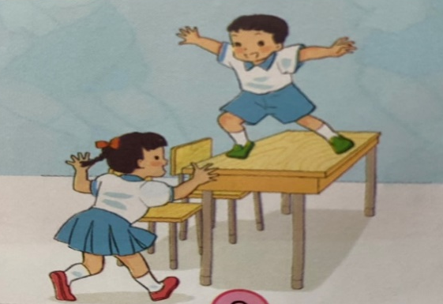
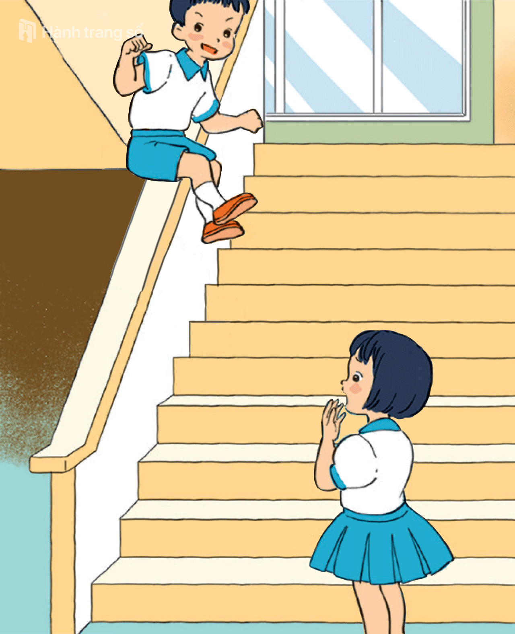
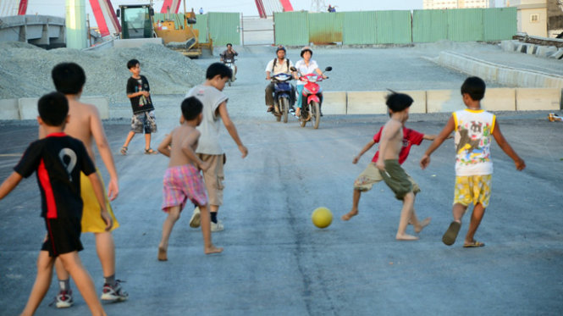
Hoạt động 4
- Không tham gia các trò chơi nguy hiểm.

Slide 16
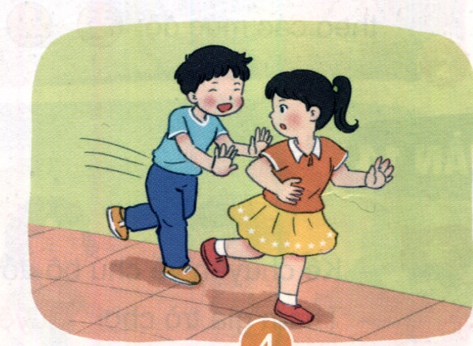
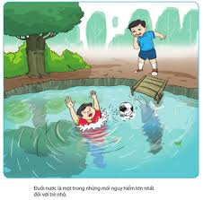
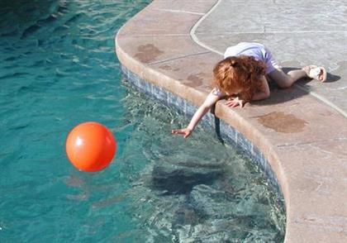
- Không tham gia các trò chơi nguy hiểm.
- Nếu bạn rủ tham gia các trò chơi nguy hiểm, con cần từ chối và khuyên can bạn.

Slide 17
TỔNG KẾT
- Qua bài học các con cần ghi nhớ không chơi những trò chơi không an toàn.
- Khi bạn rủ tham gia các trò chơi không an toàn, con cần từ chối và khuyên can bạn.
- Các con cùng thực hiện vui chơi những trò chơi phù hợp an toàn ở nhà cũng như đến trường nhé.

Slide 18

TẠM BIỆT
CÁC CON!

